Slide 1
Od pramenů hledání k oceánu poznání CZ.1.07/1.4.00/21.3362
Název materiálu | VY_42_INOVACE_170_Výrazy s proměnnou
Jméno a příjmení autora | Mgr. Zdeněk Chlup
Datum (období ) vytvoření vzdělávacího materiálu | 15.6. 2012
Ročník, pro který je vzdělávací materiál určen | osmý
Vzdělávací oblast, obor, tematický okruh, téma (klíčová slova) pro který je vzdělávací materiál určen | Matematika a její aplikace, čísla a proměnná, výrazy s proměnnou
Anotace ( způsob použití ve výuce) | Prezentace je určená k výkladu sestavení výrazu s proměnnou z jeho slovního popisu
Zdroje | Autorem všech částí vzdělávacího materiálu, není – li uvedeno jinak, je Mgr. Zdeněk Chlup

Slide 2
Výrazy s Proměnnou

Slide 3
Zapiš jako výraz s proměnnou
součet proměnné x a čísla 3
proměnnou x zvětšenou o 3
x + 3

Slide 4
Zapiš jako výraz s proměnnou
rozdíl proměnné y a čísla 8
proměnnou y zmenšenou o 8
y - 8

Slide 5
Zapiš jako výraz s proměnnou
součin proměnné x a čísla 5
pětinásobek proměnné x
5x
n e b o
x.5

Slide 6
Zapiš jako výraz s proměnnou
podíl proměnné y a čísla 4
čtvrtinu proměnné y
proměnnou y čtyřikrát zmenšenou
y :4 nebo $\frac{y}{4}$

Slide 7
Zapiš jako výraz s proměnnou
trojnásobek součtu proměnné x a čísla 7
součet proměnné x a čísla 7 třikrát zvětšený
3.(x + 7)

Slide 8
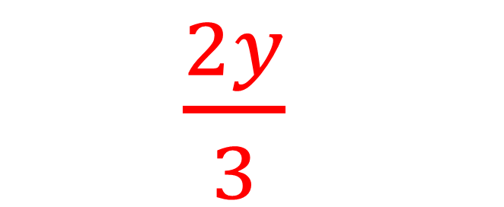
Zapiš jako výraz s proměnnou
dvě třetiny proměnné y
třetina dvojnásobku proměnné y
$\frac{2y}{3}$

Slide 9
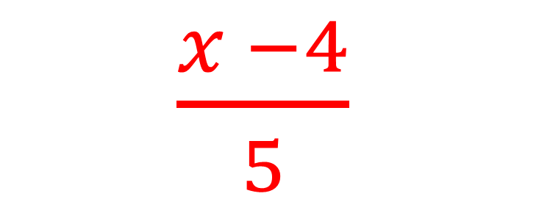
Zapiš jako výraz s proměnnou
pětina rozdílu proměnné x a čísla 4
rozdíl proměnné x a čísla 4 pětkrát zmenšený
$\frac{x −4}{5}$

Slide 10
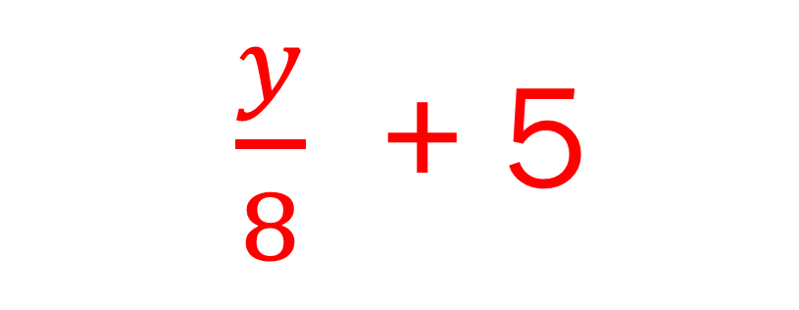
Zapiš jako výraz s proměnnou
osmina proměnné y zvětšená o číslo 5
součet osminy proměnné y a čísla 5
$\frac{y}{8}$ + 5

Slide 11
Zapiš jako výraz s proměnnou
součin proměnných x a y zvětšený o 2
součet čísla 2 a součinu proměnných x a y
xy + 2

Slide 12
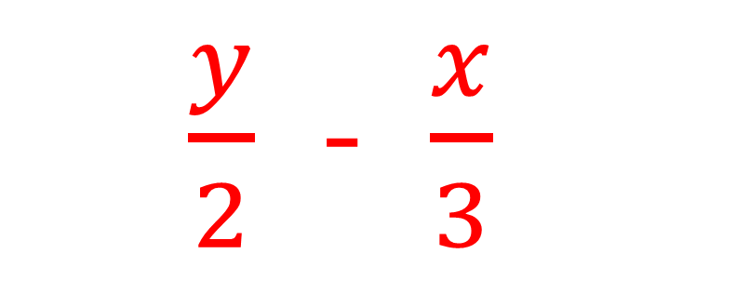
Zapiš jako výraz s proměnnou
* rozdíl poloviny proměnné y a třetiny
proměnné x
polovina proměnné y zmenšená o třetinu
proměnné x
$\frac{y}{2}$ - $\frac{x}{3}$

Slide 13
Zapiš jako výraz s proměnnou
dvojnásobek rozdílu proměnné x a čísla 9
zvětšený o číslo 11
součet čísla 11 a dvojnásobku rozdílu
proměnné x a čísla 9
2.(x – 9) + 11

Slide 14
Zapiš jako výraz s proměnnou
čtyři pětiny součtu proměnných x a y
pětina čtyřnásobku součtu
proměnných x a y
$\frac{4.(x+y)}{5}$

Slide 15
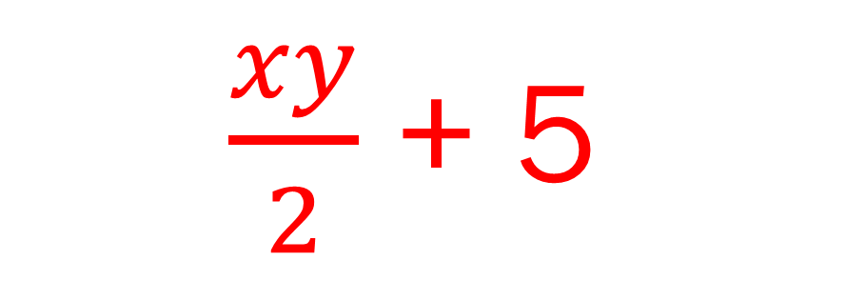
Zapiš jako výraz s proměnnou
polovina součinu proměnných x a y
zvětšená o 5
součet poloviny součinu proměnných x a y
a čísla 5
$\frac{xy}{2}$ + 5

Slide 16
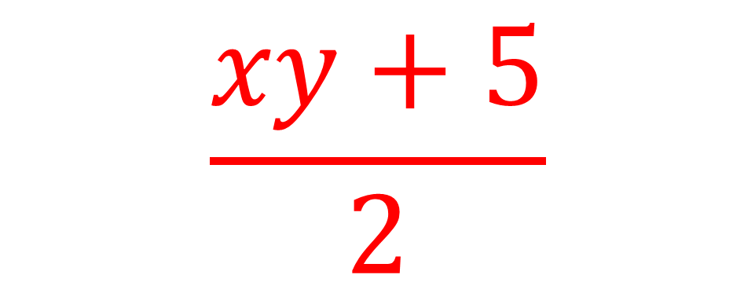
Zapiš jako výraz s proměnnou
polovina součtu čísla 5 a součinu
proměnných x a y
polovina součinu proměnných x a y
zvětšeného o číslo 5
$$\frac{xy+5}{2}$$

Slide 17
Zapiš jako výraz s proměnnou
součin součtu proměnné x a čísla 8
a rozdílu proměnné y a čísla 1
(x + 8).(y – 1)

